Slide 1
برف روی کاج‌ها
نویسنده و کارگردان: پیمان معادی
تهیه کننده: جمال ساداتیان
سیمرغ بلورین بهترین فیلم از نگاه تماشاگران سی‌امین دوره جشنواره فیلم فجر
لوح تقدیر بهترین بازیگر زن بخش نگاه نو (مهناز افشار) سی‌امین دوره جشنواره فیلم فجر
تولید بشرا فیلم 1390
بازیگران: مهناز افشار/ ویشکا آسایش/ صابر ابر/ حسن معجونی/ آناهیتا افشار/ حسین پاکدل/ شیرین یزدان‌بخش/ زانیار خسروی

Slide 2
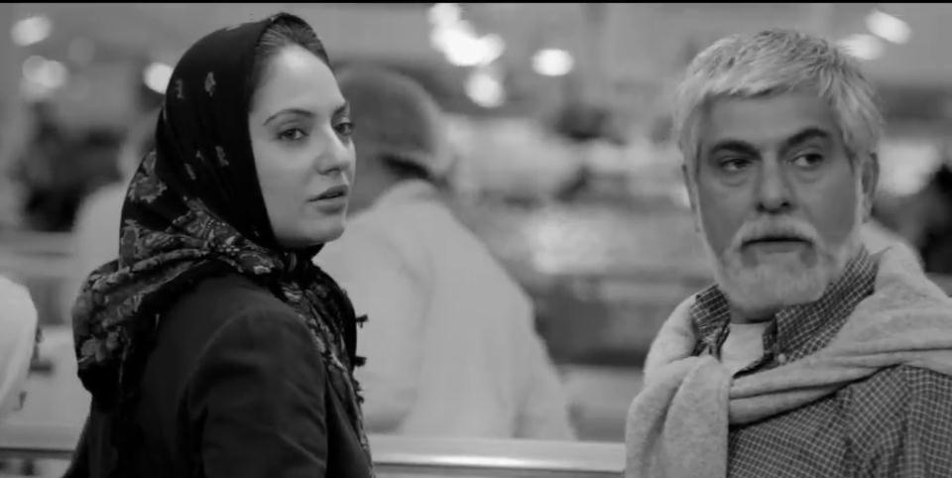
رویا و علی زن و شوهری میان‌سال در حال خرید ماهانه خود در فروشگاهی هستند، همسر پسرخاله(ژاله) علی را همراه پسرجوانی در فروشگاه می‌بینند، علی پیشنهاد میدهد که با پسرخاله‌اش تماس بگیرد و قضیه را اطلاع دهد ولی رویا مخالفت می‌کند

Slide 3
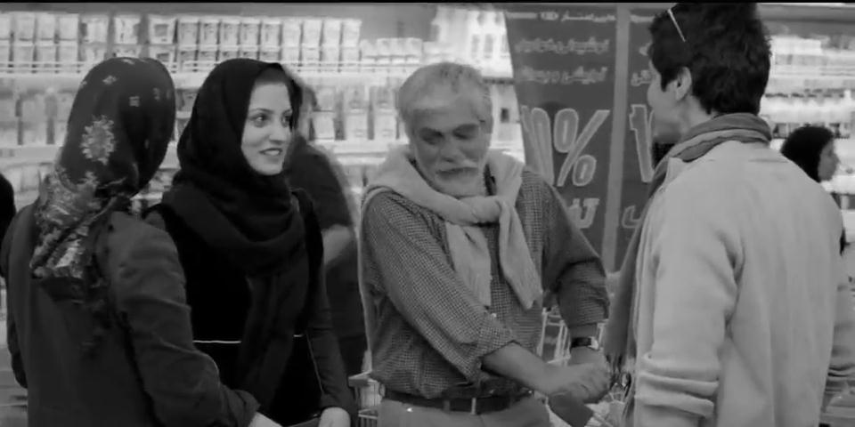
ژاله جلو می‌آید و مشخص می‌شود مرد جوان برادرش بوده همچنین قرار می‌شود که برادر ِ ژاله برای حل مشکلات دندانش به علی که دندان‌پزشک است مراجعه کند.

Slide 4
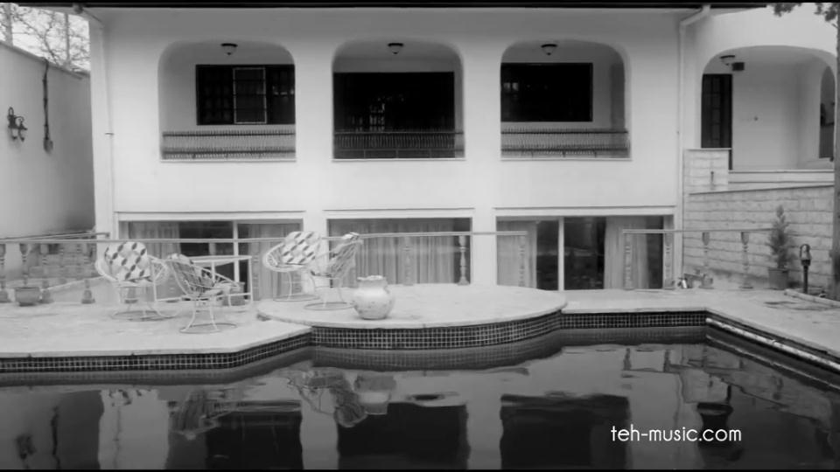
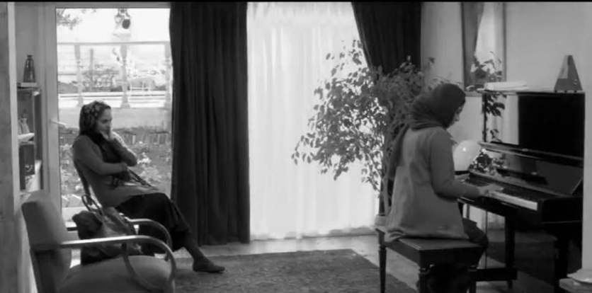
رویا معلم پیانوست و به خانم‌ها در خانه پیانو آموزش می‌دهد، خانه آنها در طبقه پائینی خانه‌ی یک خانواده مذهبی قرار دارد

Slide 5
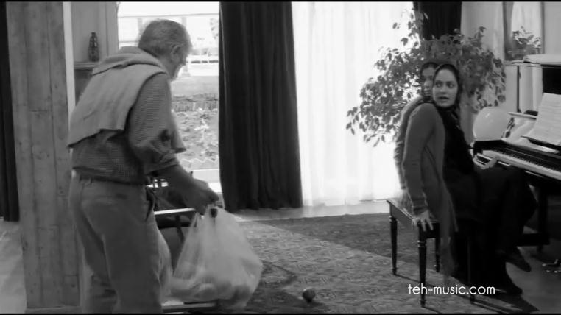
یکی از شاگردان او نسیم نام دارد که در اولین برخوردی که ما می‌بینیم او با علی دارد(علی پاورچین سعی می‌کند از کنار انها بگذرد که پاره شدن کیسه میوه نسیم و رویا را متوجه حضورش می‌کند.)

Slide 6
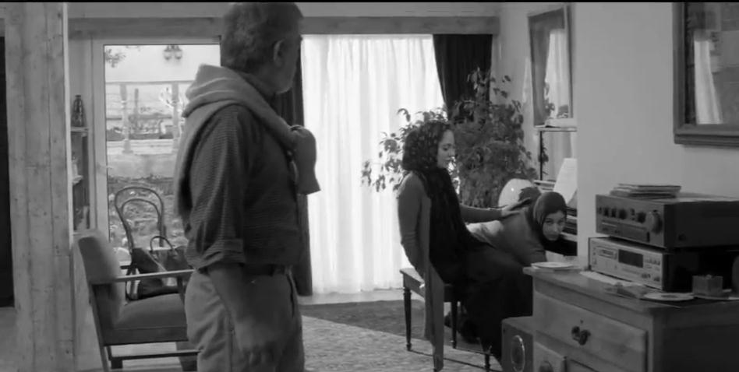
نسیم به علی نگاه‌های معنی‌داری می‌کند.

Slide 7
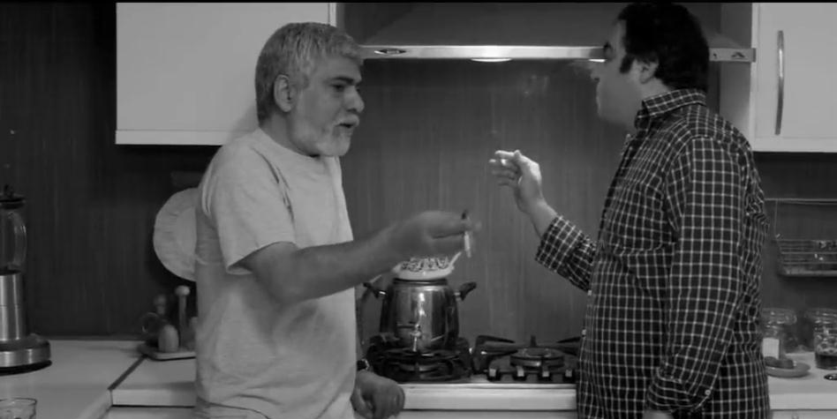
علی و دوست و همکارش بهروز در حال سیگار کشیدن در آشپزخانه هستند، بهروز از همسرش مریم که دوست رویا هم هست جدا شده و قرار بر این بوده که امشب هر دو در خانه آنها حاضر شوند تا با هم صحبت کنند، مریم ولی در آنجا حاضر نمی‌شود.

Slide 8
روابط رویا و علی حاکی از سردی میانشان است.

Slide 9
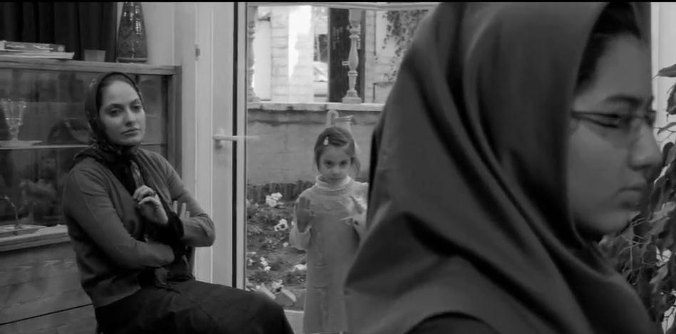
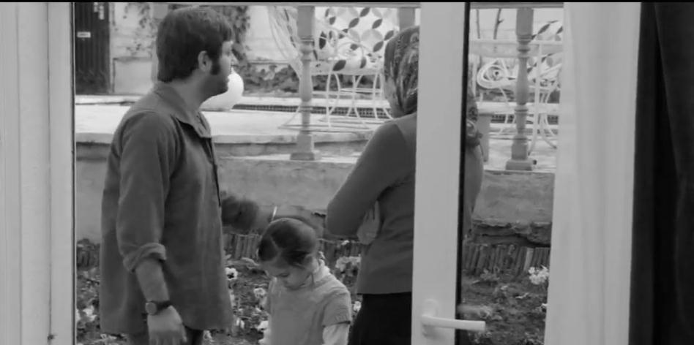
در میان یکی از کلاس‌های رویا دختربچه همسایه به خانه آنها می‌آید و از پشت پنجره/در رو به حیاط به تماشای پیانو زدن می‌پردازد، صابر ابر(نریمان) دایی دخترک به دنبال او به داخل خانه می‌آید و گفت‌وگوی کوتاهی میان آنها شکل می‌گیرد.

Slide 10
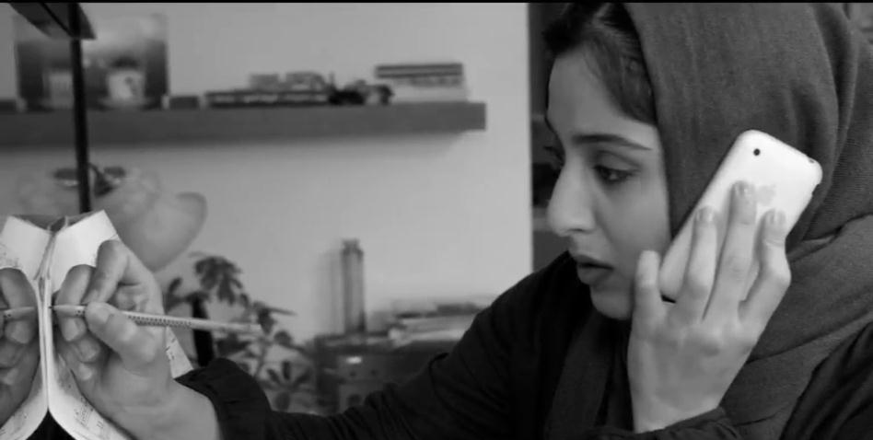
نسیم شاگرد رویا، از دوست پسرش و کار او برای رویا تعریف می‌کند همچنین اتفاقی شماره جدید پرهام را بر روی دفترچه نتهای رویا می‌نویسد.

Slide 11
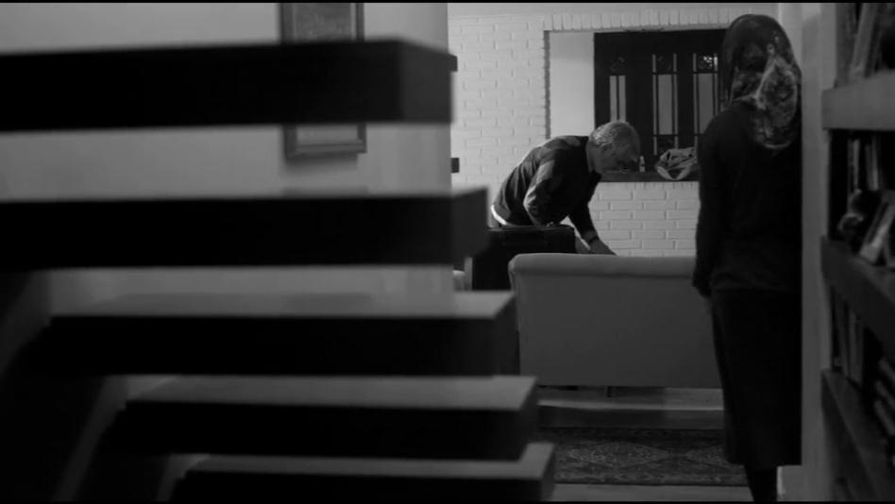
علی برای مسئله‌ای مربوط به کارش به آلمان سفر می‌کند.

Slide 12
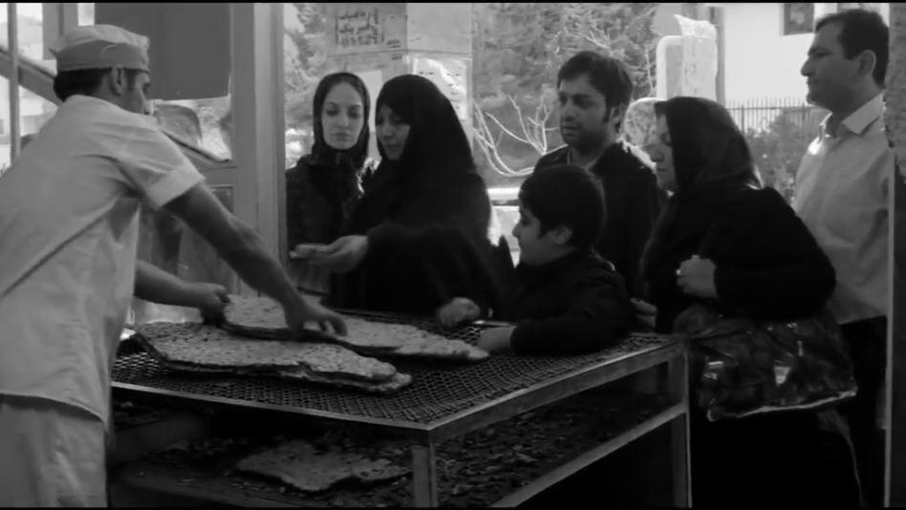
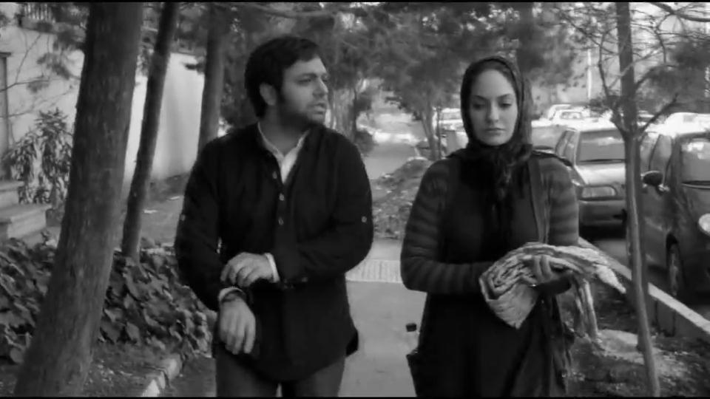
رویا پس از پیاده‌روی صبحش به نانوائی می‌رود و اتفاقی به نریمان روبه‌رو می‌شود و مسیر بازگشت را با هم برمی‌گردند.

Slide 13
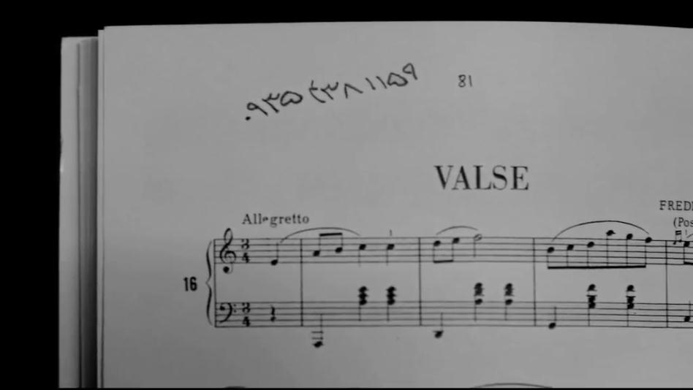
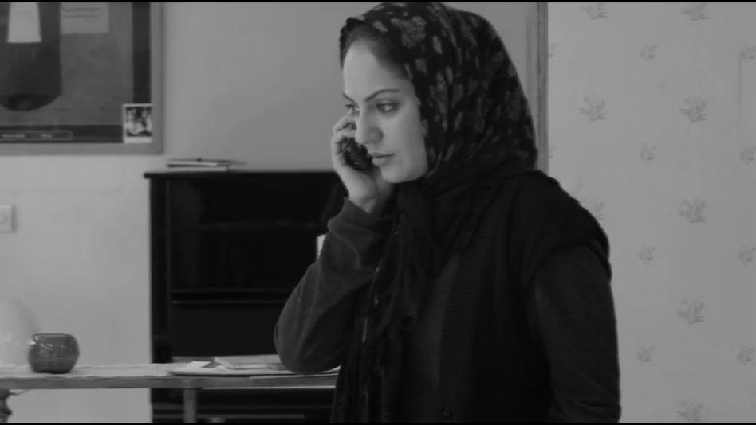
نسیم چند جلسه از کلاس را غایب می‌شود و رویا به خاطر نگرانی بابت او با شماره پرهام تماس می‌گیرد

Slide 14
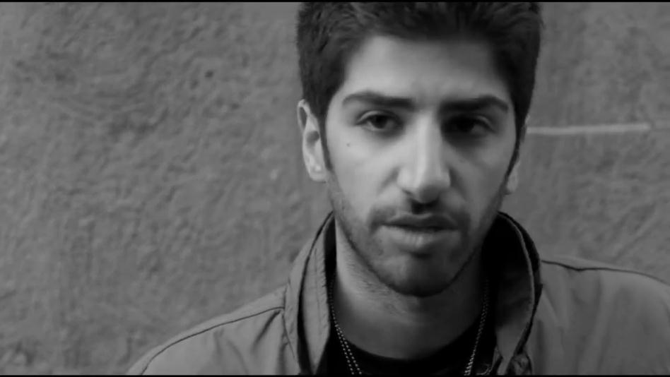
پرهام برای او تعریف می‌کند که چهارسال با نسیم دوست بوده و به خاطر شکی که به او پیدا کرده تعقیبش کرده و بعد نسیم و علی را با هم دیده، و متوجه شده به خانه‌ای رفت و آمد می‌کردند(خانه بهروز) پرهام می‌گوید که قصد کشتن علی را داشته ولی علی با او طوری صحبت کرده که قانع شده و به این نتیجه رسیده که اشتباه از طرف نسیم بوده، و از نسیم می‌خواهد که برگردد تا او همه‌چیز را فراموش کند، سه ماه قبل(3ماهی که نسیم به کلاس پیانو می‌آمد و پرهام از این ماجرا خبر نداشت) علی با او تماس می‌گیرد و می‌گوید که از زندگی نسیم خارج شود و پرهام دوباره با نسیم دوست می‌شود ولی هیچ چیز مثل قبل نبوده.

Slide 15
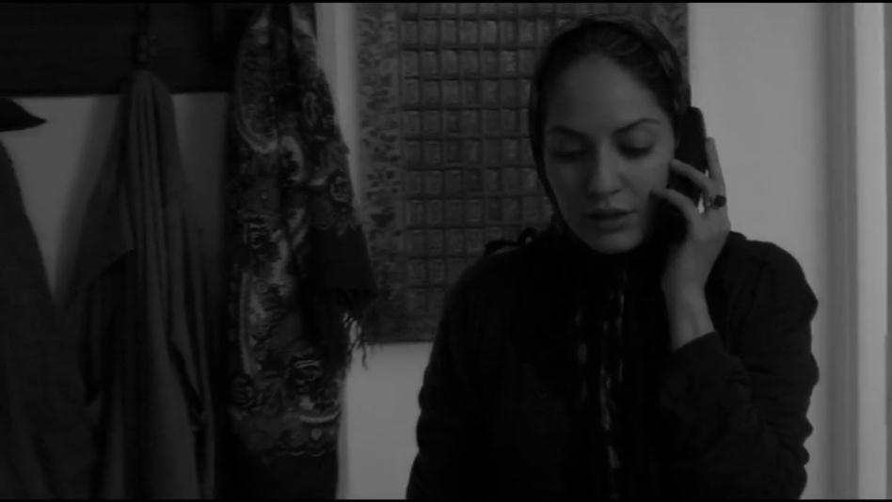
رویا به پرهام در مورد نبودن علی دروغ می‌گوید، و طبق قولی که پرهام به علی برای مسکوت نگه‌داشتن این ماجرا داده از رویا می‌خواهد ماجرا را جایی بازگو نکند.رویا با تماس با آژانس هواپیمایی متوجه می‌شود که نسیم و علی با هم به لندن رفته‌اند

Slide 16
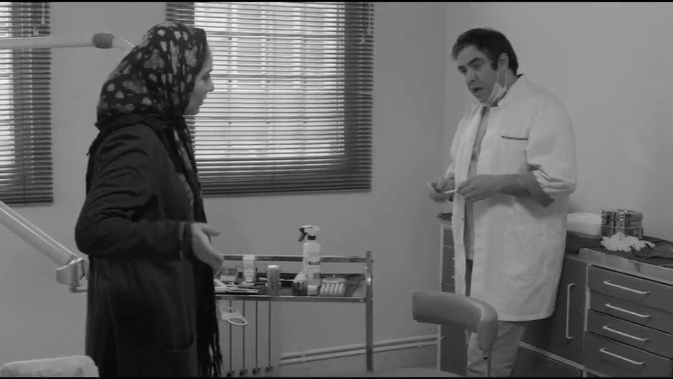
رویا به سراغ بهروز می‌رود تا او را بابت قضیه خانه و پنهان کردن ماجرا توبیخ کند، بهروز در جواب او سعی می‌کند پنهان‌کاریش را توجیح کند و می‌گوید که علی نسیم را دوست داشته ولی به خاطر تهدیدهای او با او برخورد کرده و همه‌چیز را تمام کرده.(دروغ بهروز.)همچنین از رویا در مورد اینکه مریم از ماجرا اطلاع دارد می‌پرسد و رویا جواب مثبت می‌دهد(دروغ رویا.) بهروز از رویا در مورد خبر داشتن مریم از دادن کلید به علی می‌پرسد و رویا جواب منفی می‌دهد(دروغ رویا)

Slide 17
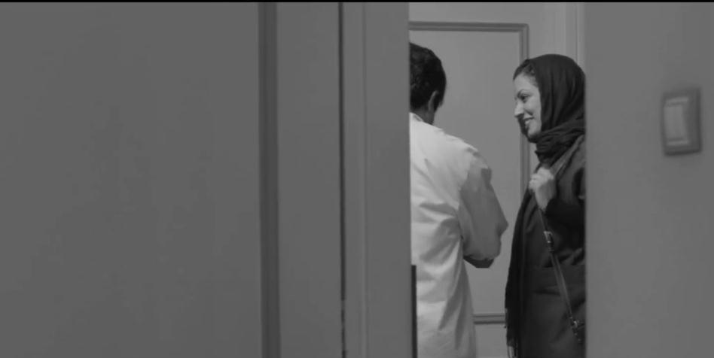
رویا در مطب می‌بیند که بیمارهای علی را بهروز درمان می‌کند.

Slide 18
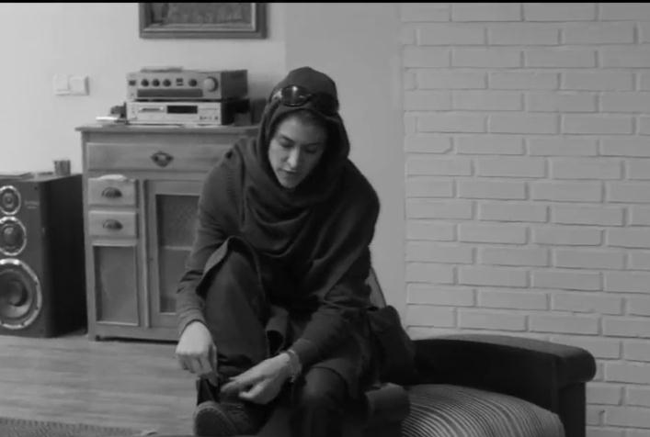
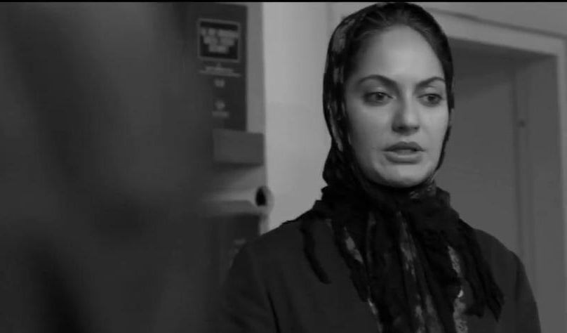
پس از آن رویا برای مریم ماجرای پیش آمده را تعریف می‌کند. مریم یکی از علل ماجرا را بچه نداشتن علی و رویا می‌داند، ولی رویا این مسئله را انکار می‌کند، چون زمانی که علی خواستار بچه بوده رویا سنش پائین بوده و بعد هم علی به مرز 50 سالگی رسیده و دیگر بچه نمی‌خواسته.

Slide 19
رویا در جواب مریم در مورد محل ملاقات علی و نسیم اظهار بی‌اطلاعی میکند.(دروغ رویا برای مصلحت.)

Slide 20
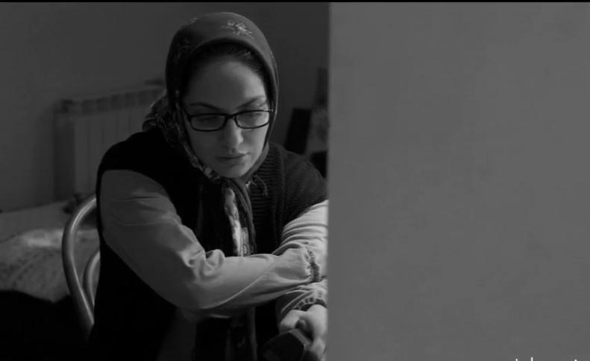
صبح فردا مادر رویا به خانه‌اش می‌آید و رویا در مورد شب ماندن مریم دروغ می‌گوید. علی با رویا تماس می‌گیرد و برای او پیغام میگذارد" تا برای آدم اتفاق نیوفته نمی‌تونه بفهمه! رفتم برای اینکه بیشتر از این بهت دروغ نگم."

Slide 21
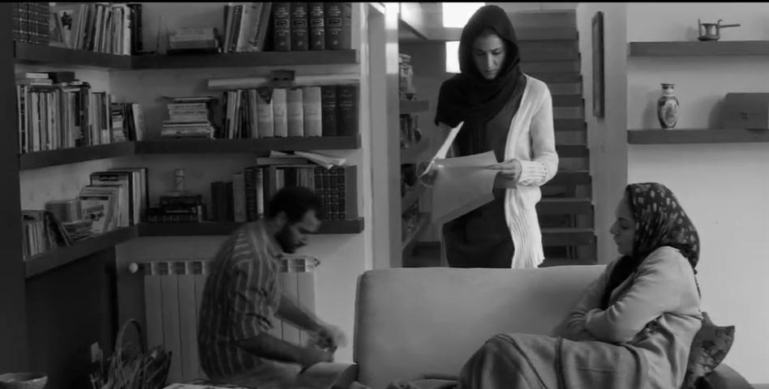
روز بعد رویا پاکتی حاوی حق طلاق، مهریه و باقی حقوق خود را دریافت می‌کند. رویا به مریم در مورد این می‌گوید که بهروز، مریم را برای خودش می‌خواسته(به نوعی غیرت مردانه) در حالی که علی در پی رهایی از دست رویا است.

Slide 22
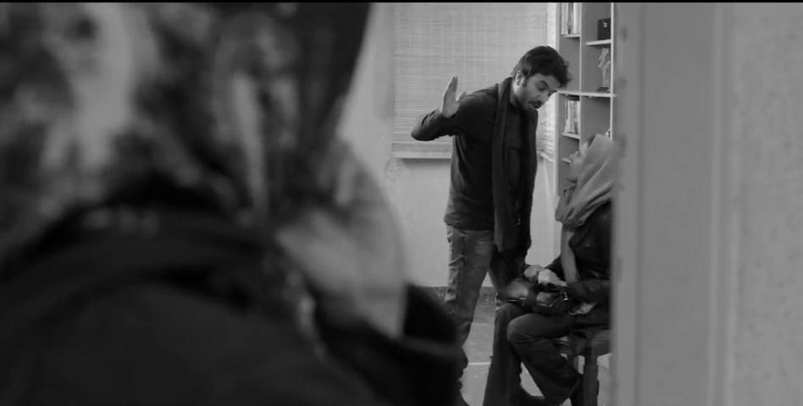
مریم و رویا به موسسه بازیگری که مریم در آنجا تست داده می‌روند(بیننده ابتدا نمی‌داند که آنجا موسسه بازیگری است.)صحنه‌ای که بازی میکند رودررویی مردی غیرتی در مقابل همسرش است که همکار مردش او را همراهی کرده، برخورد خشن مرد و بعد گریه‌های مریم شوکی به بیننده وارد می‌کند ولی بعد متوجه می‌ود که تست بازیگری بوده.

Slide 23
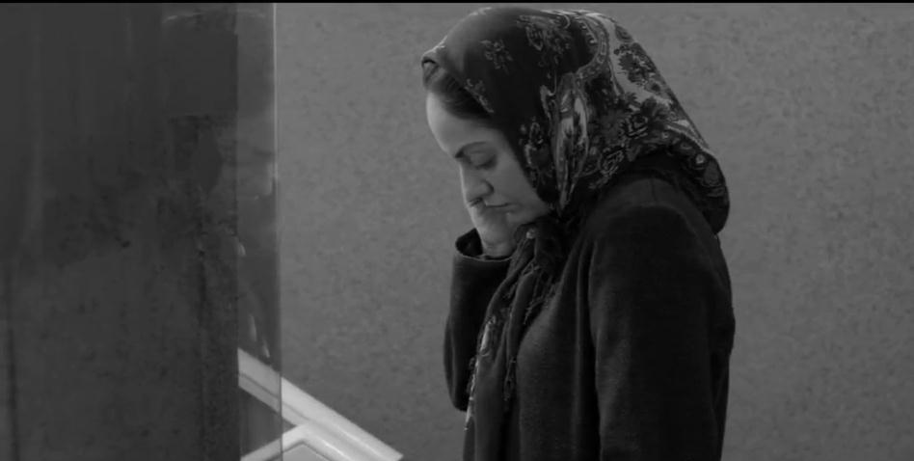
پرهام با رویا تماس می‌گیرد و رویا ماجرای لندن رفتن نسیم و علی را به او اطلاع می‌دهد.

Slide 24
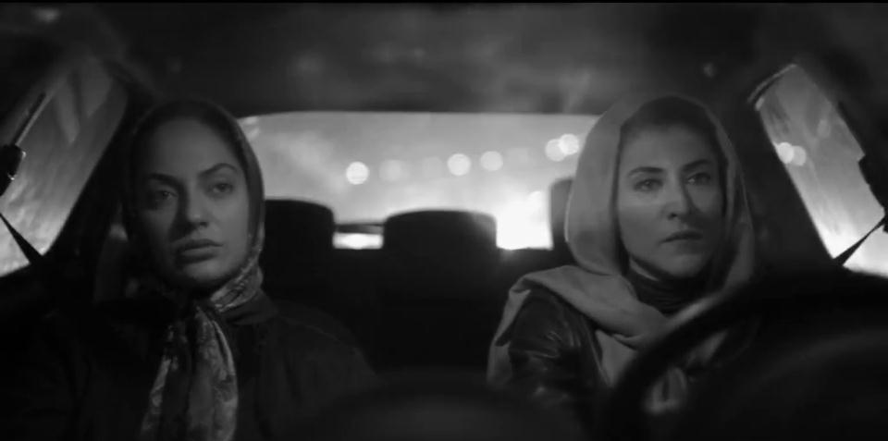
در راه برگشت موسسه بازیگری با مریم تماس می‌گیرند و قد او را می‌پرسند، مریم قد خود را کوتاه‌تر از آنچه که هست میگوید( رویا و مریم هر دو به دروغ او می‌خندند.).

Slide 25
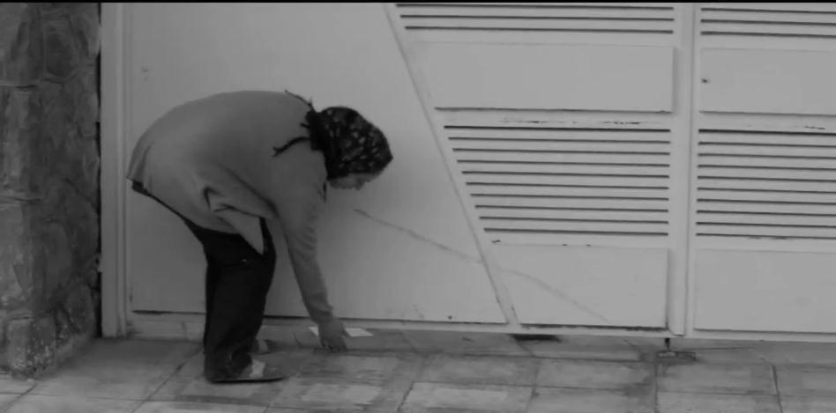
روابط بهروز و مریم رو به بهبود می‌رود. رویا در مورد وضعیت مالی و پرداخت اجاره خانه به مریم دروغ می‌گوید. رویا تبلیغات مربوط به کلاس پیانوی خود را شخصاً در سطح محله پخش میکند.

Slide 26
دزد به خانه نازی می‌زند و او و دخترش به خانه رویا می‌آیند و از آنجا به نریمان تلفن می‌زنند تا شب پیش آنها بیاید.(همسر نازی در جنوب کار رمی‌کند و در کنار خانواده‌اش نیست. کار نریمان استخراج فیروزه است.)

Slide 27
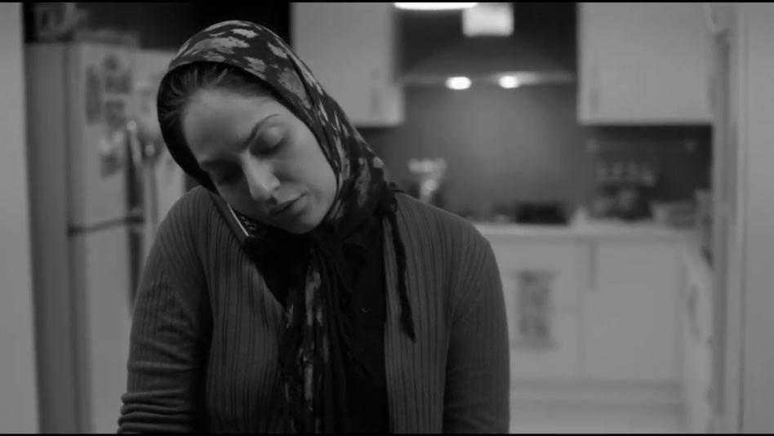
رویا با وکیل علی تماس می‌گیرد و از او میخواهد که هرچه سریع‌تر مراحل طلاق را انجام دهند، وکیل به او می‌گوید که سفر است و شنبه باز می‌گردد، طلاق موکول به شنبه می‌شود.

Slide 28
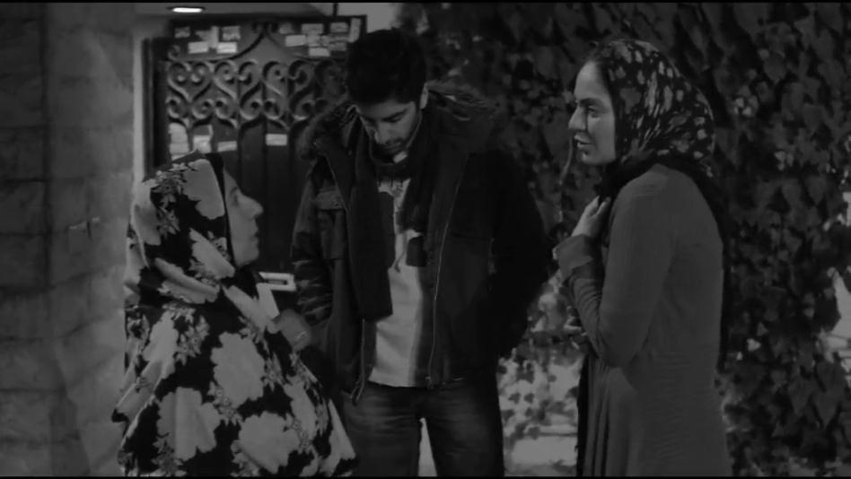
پرهام به در خانه رویا می‌آید حاج خانم(صاحب خانه) از پرهام پرس‌وجو می‌کند و سعی دارد که از ماجرا مطلع شود. رویا در جواب پرهام اظهار بی‌اطلاعی می‌کند، پرهام، رویا را تهدید می‌کند، رویا از پرهام در مورد چیزی که می‌خواهد از نسیم بپرسد سوال میکند، پرهام باز می‌گردد.

Slide 29
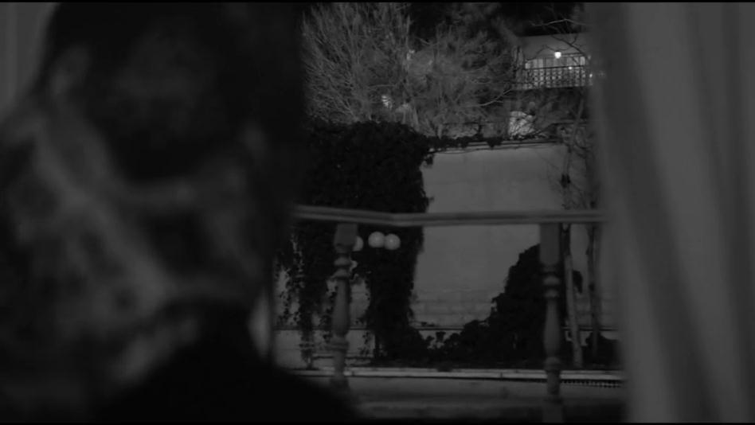
در محل جلسه‌ای برای تعیین نگهبانی برای کوچه ترتیب داده می‌شود، رویا به صدای هیئت عزاداری که از جلوی خانه رد می‌شود گوش می‌دهد و نریمان در بالکن روبه‌روئی او را نگاه می‌کند.

Slide 30
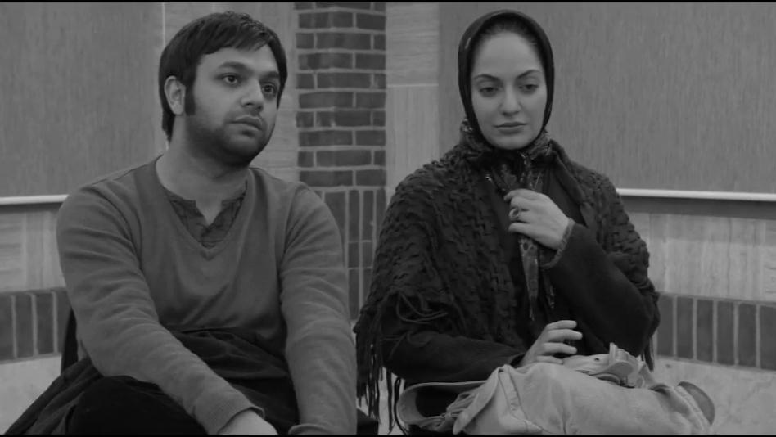
در جلسه نریمان و رویا کنار هم می‌نشینند و نریمان اس‌ام‌اسی به رویا نشان می‌دهد و باعث خنده‌ی او می‌شود همچنین نریمان از گردنبد رویا تعریف می‌کند

Slide 31
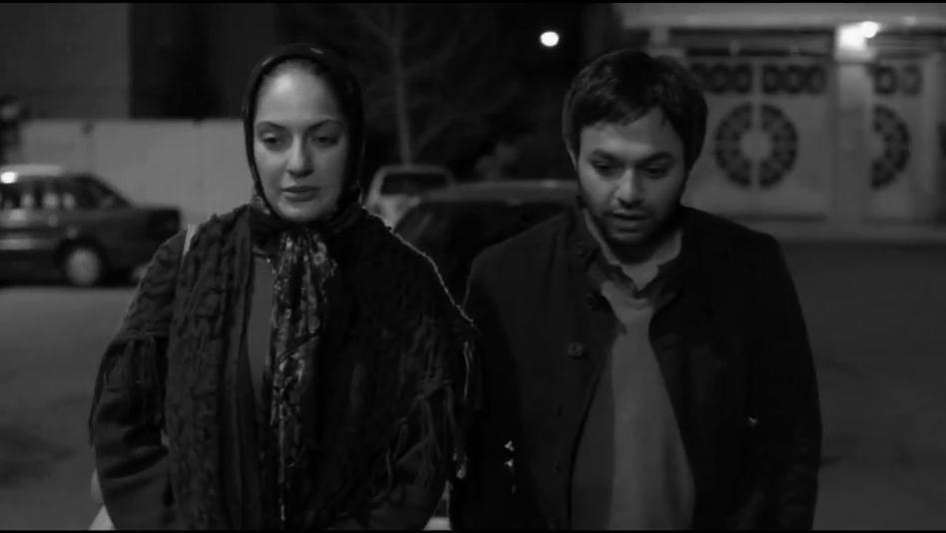
در راه بازگشت رویا و نریمان در مورد موسیقی صحبت می‌کنند و نریمان سی‌دی به رویا می‌دهد.

Slide 32
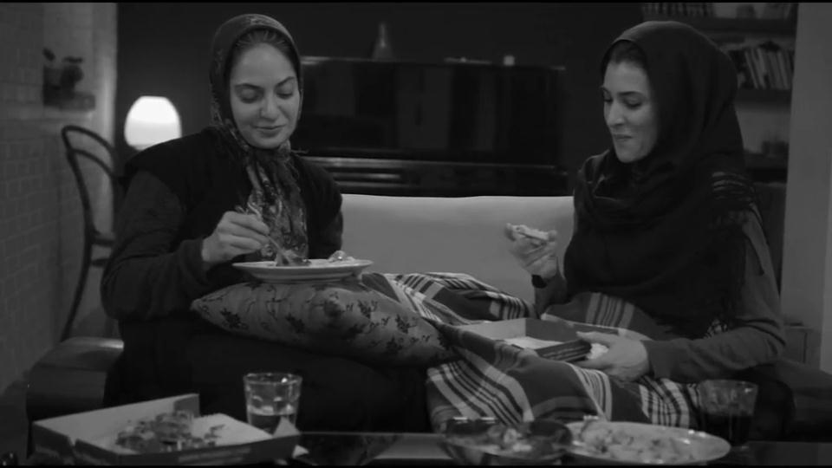
رویا از علی طلاق می‌گیرد، همچنین در 6ماه گذشته که علی نبوده، تمام مریض‌های او را بهروز درمان می‌کرده و وضعیت مالی آنها نیز بهتر شده. رویا تصمیم می‌گیرد نریمان را برای کنسرت دعوت کند.

Slide 33
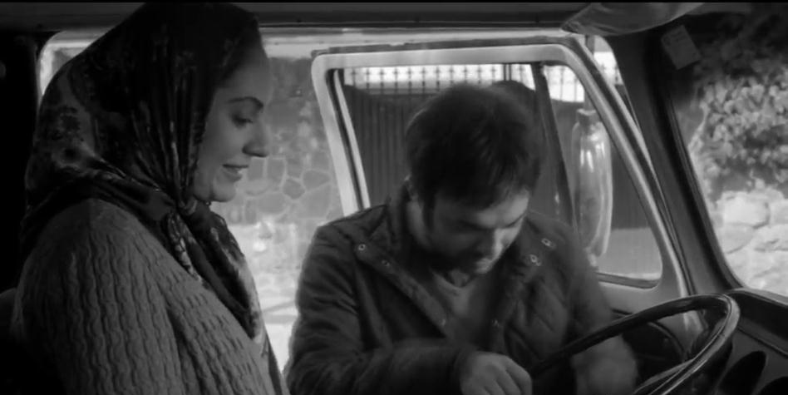
نریمان قبول می‌کند و قرار می‌شود شب با هم ابتدا به خانه مریم و بهروز بروند(به پیشنهاد مریم) و بلیط‌ها را بگیرد و بعد به کنسرت بروند.

Slide 34
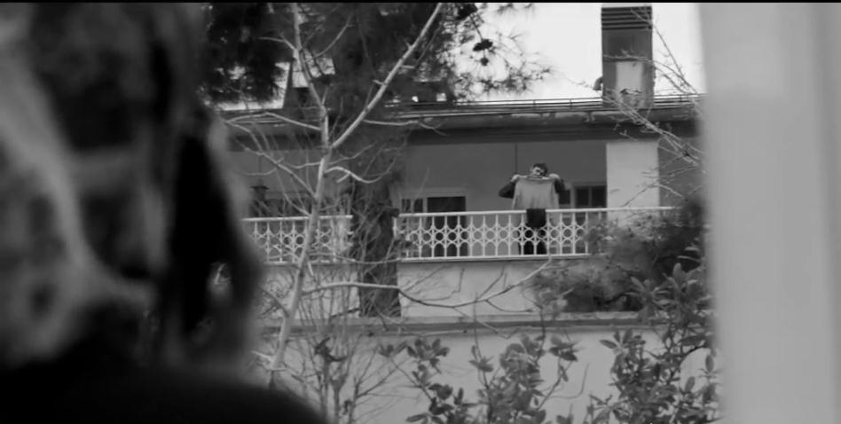
نریمان تماس می‌گیرد و در مورد اینکه اتفاقی به نانوایی نیامده صحبت می‌کند، همچنین در مورد لباسی که قرار است بپوشد از رویا می‌پرسد و از رویا می‌خواهد که پرده خانه‌اش را بکشد تا خانه مشخص نباشد(غیرت نریمان نسبت به رویا.)

Slide 35
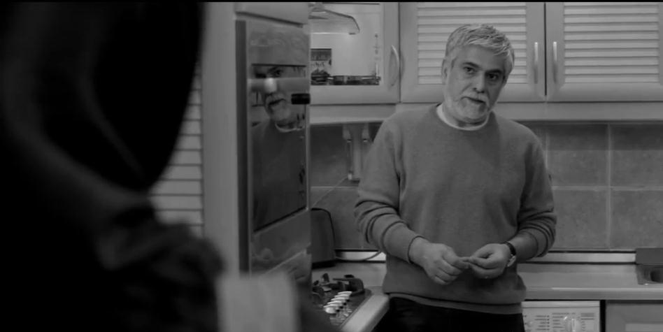
رویا در خانه مریم با علی روبه‌رو می‌شود و علی به او می‌گوید که از کار خود پشیمان است و می‌خواهد برگردد، همچنین رویا متوجه می‌شود که مریم از قبل ماجرا را می‌دانسته و از او پنهان کرده.(عمر زندگی زناشوئی رویا و علی 14 سال بوده.)

Slide 36
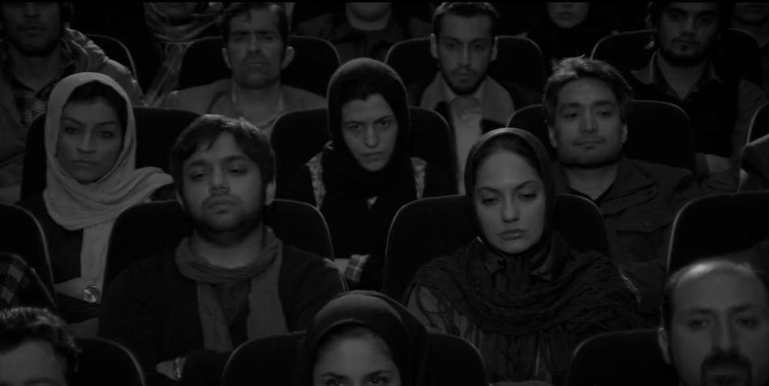
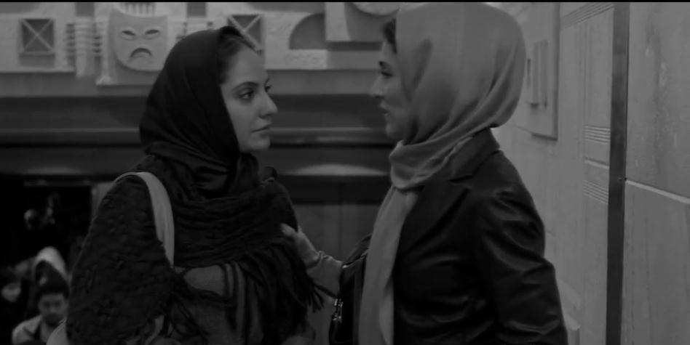
بعد از کنسرت رویا، مریم را بابت پنهان کاری که انجام داده توبیخ می‌کند( به مریم به دروغ می‌گوید که تنها به کنسرت آمده.) مریم تعریف می‌کند به علت اینکه قدش از بازیگر مرد مقابل بلندتر بوده قبول نشده و به بهروز به دروغ گفته به خاطر او نقش را نپذیرفته.

Slide 37
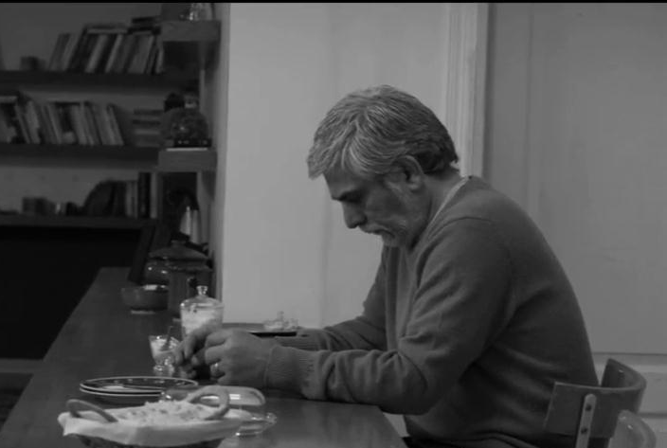
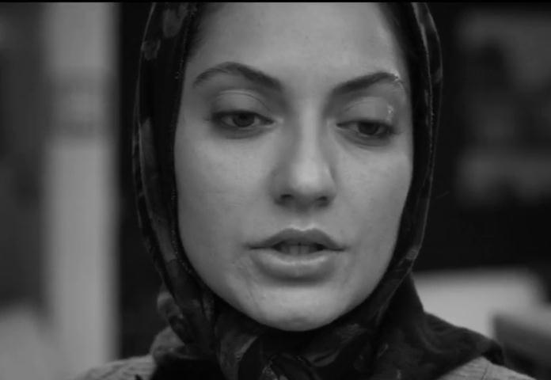
علی شب به خانه می‌آید و آنجا می‌ماند، رویا صبح به علی می‌گوید که با مردی آشنا شده و حس ناشناخته‌ای به سراغش آمده.

Slide 38
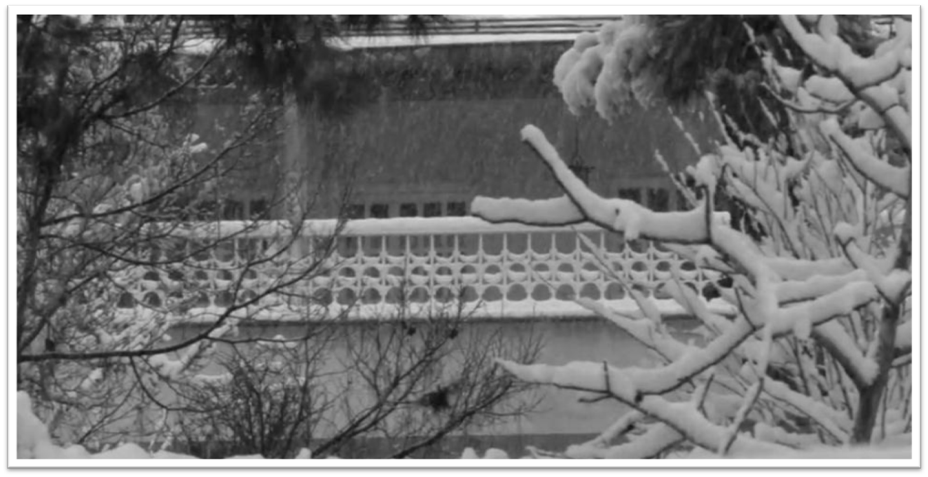
پایان

